Slide 1
Herramientas computacionales: el arte de la analítica
Año 2022
Luz Eunice Angeles / José Ignacio Treviño

Slide 2


Herramientas computacionales: el arte de la analítica
Ing. Luz Eunice Angeles Ochoa
Ing. Ignacio Treviño
Maestría en Admin. Tecnologías de Información
Correo electrónico: luzeunice@tec.mx
Mensajería instantánea (Remind ):
https://www.remind.com/join/221102aa
M.C. Investigación de operaciones (UoE)
Correo electrónico: josei.trevino@tec.mx
Mensajería instantánea (Remind ):
https://www.remind.com/join/221102aa

Slide 3
Evaluación
Actividad | Modalidad | Pts
1- Actividad-01- Manejo de consola | Entregada/No entregada | 30
2 – Actividad-02 - Github y Google Colaboratory | Entregada/No entregada
3 – Actividad-03 Lectura datos y pandas | Entregada/No entregada
4 – Actividad-04 - Estadísticas de datos | Entregada/No entregada
5 – Actividad-05 - Visualización de datos. | Entregada/No entregada
6.2 Actividad 06 – Regresión Lineal | Entregada/No entregada
6 – Proyecto - Regresión Lineal | 0-100 Puntos | 50
8- Video – Reto |  | 20
TOTAL |  | 100
Reto
Presentación y Video
10 pts la auto y co-evaluación

Slide 4

Máquina Virtual
Trabajar con Ubuntu
This Photo by Unknown Author is licensed under CC BY-ND

Slide 5
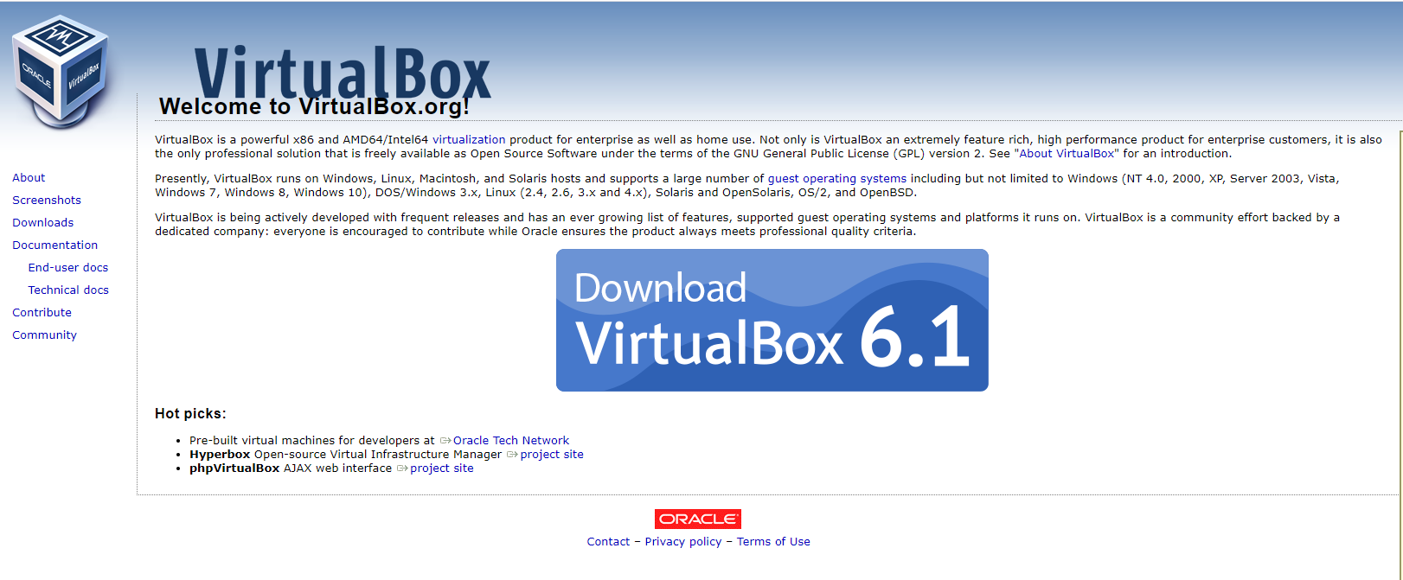
Bajar una máquina virtual (https://www.virtualbox.org)

Slide 6
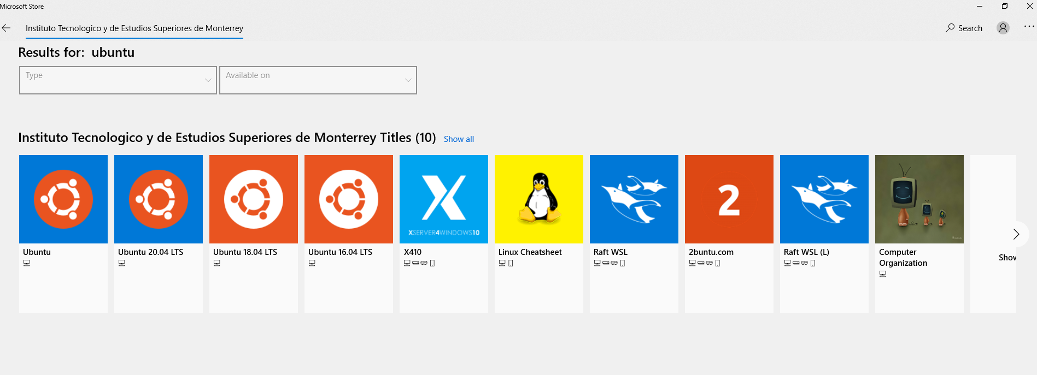
Ubuntu en Microsoft Store

Slide 7
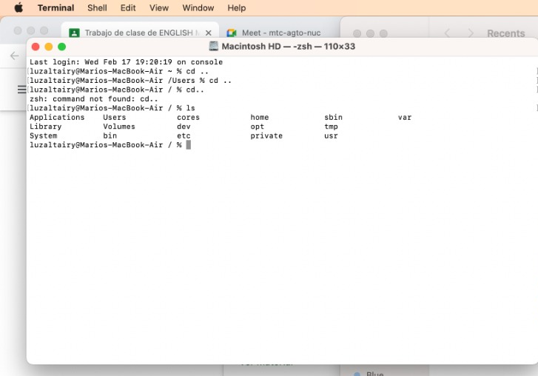
mac

Slide 8
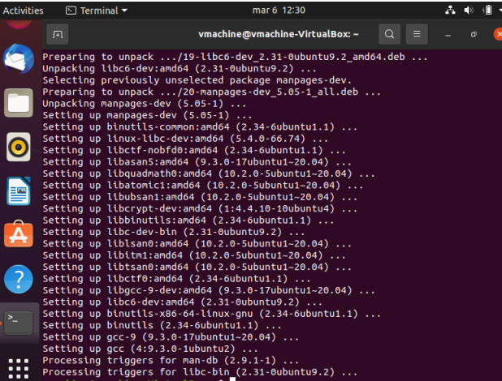
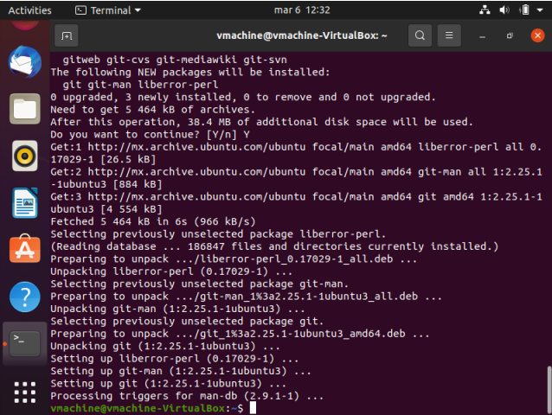
Ubuntu
sudo verifica en su lista de permisos y si está permitido la ejecución de ese comando para ese usuario, entonces Sudo se encarga de ejecutarlo
Ubuntu: sudo apt-get install gcc
Ubuntu: sudo apt-get install git
apt-get is for installing, upgrading, and cleaning packages
(Advanced Package Tool)

Slide 9
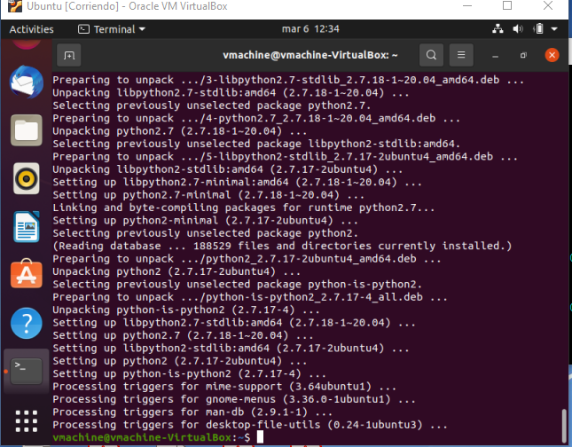
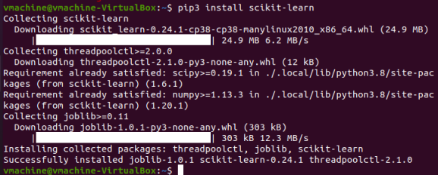
Ubuntu
Instalar librerías
Ubuntu: sudo apt-get install python
sudo apt update
sudo apt install python3-pip
pip3 –versión
pip3 install seaborns
-scipy, numpy, matplotlib y scikit-learn.

Slide 10
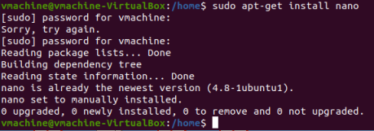
sudo apt-get install nano

Slide 11
Comandos (Ubuntu)
comando | descripción
mkdir | Crea un nuevo directorio
cd | cambia de directorio || Ejemplo: cd nombre_directorio
ls | Lista los archivos y directorios dentro del directorio de trabajo. || Ejemplo: ls
rm | Remueve o elimina un archivo. || Ejemplo: rm nombreArchivo
rmdir | Elimina el directorio indicado , el cual debe estar vacio. || Ejemplo rmdir nom_directorio
grep | su funcionalidad es la de escribir en la salida estándar aquellas líneas que concuerden con un patrón. || Ejemplo: grep[-cilnv] exp nombreArchivo
https://www.guia-ubuntu.com/index.php/Comandos

Slide 12
Comandos (Ubuntu)
comando | descripción
find | busca todos los archivos con el nombre especificado en un directorio determinado Ejemplo: find directorio – name nombreArchivo - print
find | busca todas las imágenes .jpg en home/usuario || Ejemplo: find /home/usuario –name “*.jpg” – print
wget | Bajar un archivo de una dirección wget [options] [url]

Slide 13
Comandos (Windows) PowerShell
comandos | Descripcion
Get-ChildItem -Recurse -Filter –’*.txt’ -Recursive : todos las carpetas -Filter : nombre de los archivos Short: gci -r -fi *.txt | Encontrar los archivos con extensión txt
gci -r | where Name -match '^eje' | Buscar los archivos que inician con “eje”
gci -r | where Name -match ‘\.txt$' | Buscar los archivos que terminan con “txt”
Select-String -Path "*.txt" -Pattern “you“ Short: sls -Path "*.txt" -Pattern "you" | Buscar en los archivos txt las líneas en donde se encuentre la palabra “you”
Start-Process Short : start ejemp1.txt | Editar el archivo en el programa de default.
$url = "https://www.python.org/static/apple-touch-icon-144x144-precomposed.png" $wc = New-Object System.Net.WebClient $wc.DownloadFile($url, "C:\TD_Luz\semTec\carpeta1\archivo.jpg") | Generar un objeto System.Net.WebCient Descargar el archivo

Slide 14
Comandos (Windows) PowerShell
new-item -path . -name ejemp1.txt -itemtype "file" -value "This is a text string." | Crear un archivo
new-item -path . -name dir1 -itemtype "directory“ new-item -itemtype directory -name dr1 -path "C:\directory1" | Crear un directorio
Remove-Item -Path "C:\directory1" –Force Remove-Item -Path "C:\directory1" -Recurse | Remove-Item Force : borrar los archivos ocultos dentro del directorio Recurse: borrar los archivos adentro de la carpeta | Remover el directorio
Add-Content -Path .\ejemp1.txt -Value 'Add value to read-only text file' –Force | Añadir contenido a un archivo txt
Get-Content -Path .\ejemp2.txt | Obtener el contenido de un archivo txt
Notes:
new-item -path . -name clase -itemtype "directory“
new-item -path . -name folder3 -itemtype "directory“
new-item -path . -name ejemp1.txt -itemtype "file" -value "This is a text string.“
new-item -path . -name ejemp2_2.txt -itemtype "file" -value "This is a text string.“
start ejemp2_1.txt
Get-Content -Path .\ejemp2_1.txt
Select-String -Path "*.txt" -Pattern "luz“
gci -r | where Name -match `\.txt$’
Remove-Item -Path "C:\TD_Luz\clase" –Force
$url = "https://www.python.org/static/apple-touch-icon-144x144-precomposed.png"
$wc = New-Object System.Net.WebClient
$wc.DownloadFile($url, "C:\TD_Luz\clase\ejemplo.jpg")

Slide 15
Comandos (Windows) PowerShell
comando | descripción
$From = Get-Content -Path .\ejemp1.txt Add-Content -Path .\ejemp2.txt -Value $From Get-Content -Path .\ejemp2.txt | $From = Get-Content -Path .\ejemp1.txt Add-Content -Path .\ejemp2.txt -Value $From Get-Content -Path .\ejemp2.txt
Clear-Content ".\Ejemp1.txt" | Borrar el contenido del archivo

Slide 16
iOS
comando | Descripción
curl http://..../image.jpg -o image.jpg | Descargar un archivo
open -t file.txt | Abrir el archivo con el editor default
find . -name ‘*.txt' | Buscar los archivos que terminan en .txt en el directorio actual

Slide 17
Comandos
sudo: con este comando accedemos al sistema como root. En Ubuntu se puede utilizar gksudo mientras en Kubuntu: kdesudo. Sintaxis: su.
sudo touch ( txt)
sudo wget htt: (bajar la imagen)
find – name “*.txt” – print
nano ejemplo1.txt

Slide 18

Git

Slide 19
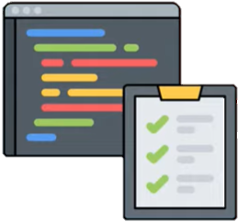
¿Qué es Git?
Git es un sistema de control de versiones que permite registrar los cambios realizados a archivos de computadora con el fin de coordinar los avances de un equipo de trabajo.

Slide 20
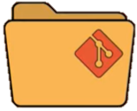
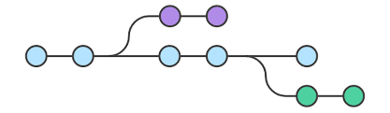
Terminología
Repositorio: Proyecto
Commit: Cambio realizado a un proyecto
Rama: Copia aislada del proyecto en que una persona puede realizar su respectivo trabajo

Slide 21
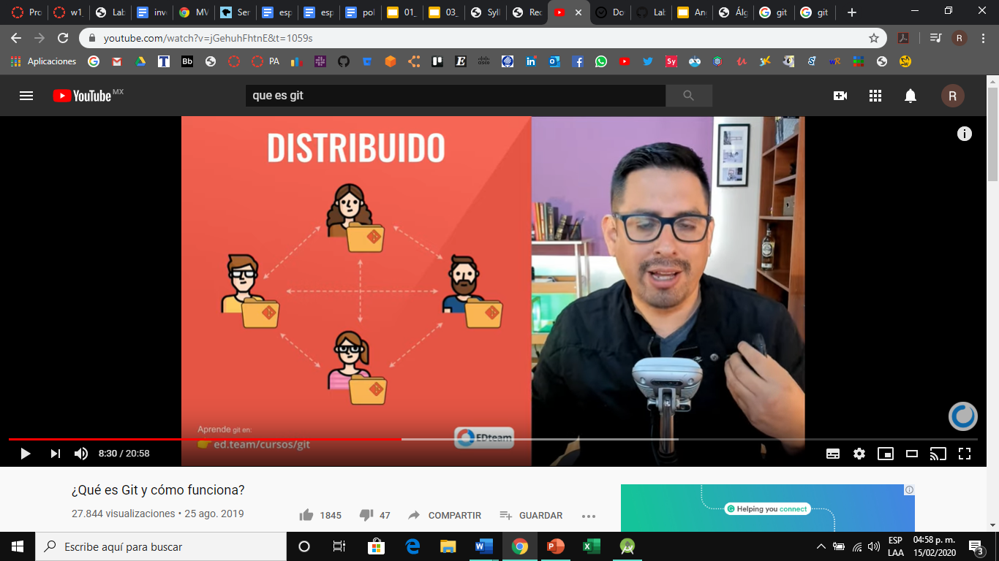
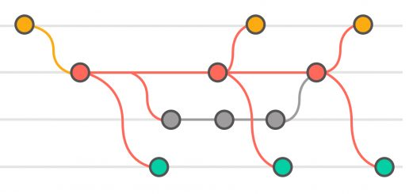

Características
Distribuido: No hay una conexión central a Internet o un servidor
Ramas: Las diversificaciones del proyecto se pueden unir después
Integridad de datos: Asegura que cada persona tenga los mismos datos

Slide 22
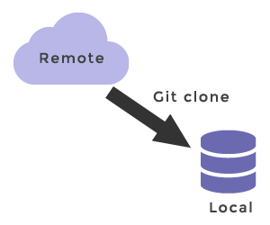
Clonar un repositorio
git clone (Dirección URL del repositorio): Clona el repositorio en tu computadora
*NOTA: Primero debes crear una carpeta en tu computadora donde se guardará el repositorio

Slide 23
Subir archivos al repositorio
1) git add -A= Sube los cambios realizados a los archivos a una zona de pruebas para que Git empiece a rastrearlos.
2) git commit -m “Mensaje*” = Sube el contenido al repositorio local
3) git push origin [Rama]* = Sube el contenido al repositorio remoto
*Nota: El mensaje debe explicar a detalle qué cambio se ha realizado
*Nota: Debes elegir una rama del repositorio local en la cual se subirá el nuevo contenido

Slide 24
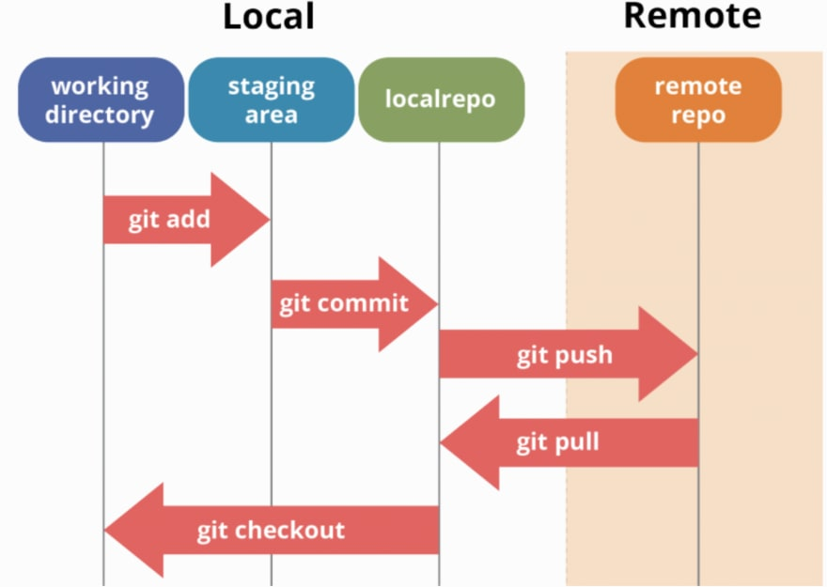

Slide 25
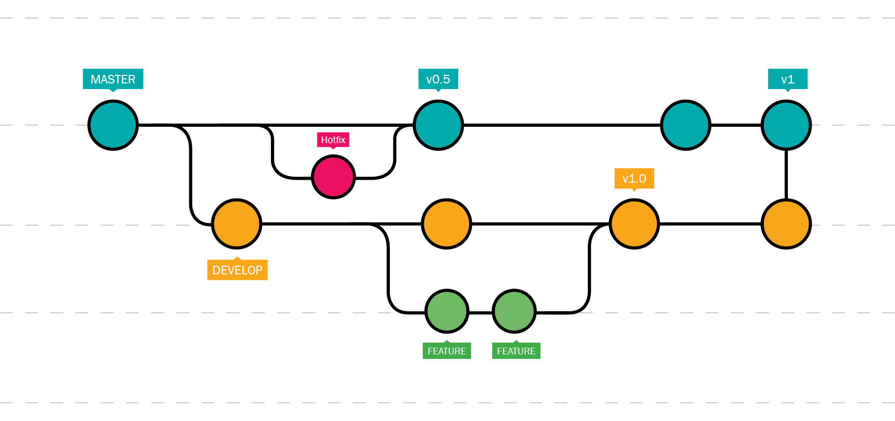
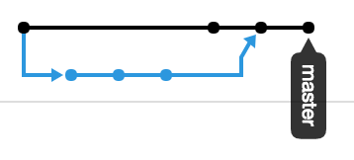
Administrar ramas
1) git checkout: Cambia de rama
2) git checkout –b: Crea una nueva rama y cambia a ella
3) git branch: Enlista todas las ramas del repositorio
4) git branch –d: Elimina una rama
5) git status: Identifica en cuál rama estás actualmente

Slide 26
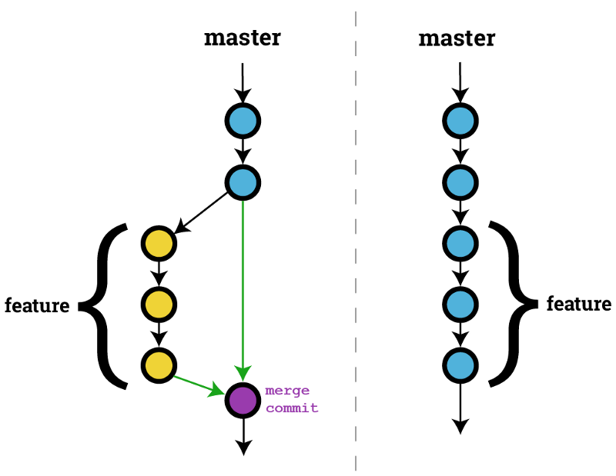

Fusionar ramas
1) git pull = Carga el contenido de una rama del repositorio
2) git merge = Fusiona el contenido de dos ramas

Slide 27
Fusionar ramas
1) git checkout [Rama destino]
2) git pull origin [Rama destino]
3) git merge [Rama origen]
4) git push origin [Rama destino]
*Rama destino = Rama donde se guardará la fusión
*Rama origen = Rama que se quiere fusionar
Nota: Hay que revisar de que el merge no genere conflictos

Slide 28
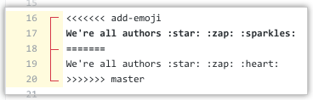
¿Qué es un conflicto?
Es una inconsistencia entre los archivos de dos ramas de un repositorio
Se da cuando dos personas cambiaron la misma porción de un código.

Slide 29
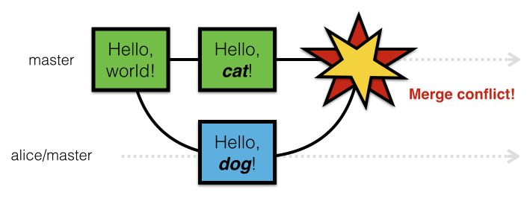
¿Qué hacer ante un conflicto?
Dos ramas no se fusionarán correctamente hasta que los conflictos se hayan arreglado. Esto se hace decidiendo cuál de los cambios se queda.

Slide 30



¿Qué hacer ante un conflicto?
Hay varios entornos de desarrollo integrado (IDE) y editores de texto que marcan las partes de código que están en conflicto. Estos son algunos de ellos:
VS Code
Intellij IDEA
Sublime Text 3

Slide 31


¿Cómo evitar un conflicto?
La mejor forma de evitar conflictos al fusionar ramas es mediante la integración continua de avances. Esto significa subir de forma constante tus avances al repositorio para que las diferencias de código entre tu rama y las de los demás no sea tan grande. Esto requiere que haya una comunicación constante en tu equipo para informar los cambios que se hacen al código.

Slide 32


¿Cómo evitar un conflicto?
Si no subes tus avances de forma constante, entonces habrá más conflictos al hacer el merge, lo cual tomará más tiempo arreglarlos.

Slide 33



Repositorios en la nube
Hay varias empresas que ofrecen repositorios en la nube como remotos. Algunas de las más importantes son:
Github
Bitbucket
Gitlab

Slide 34
¡Empecemos a trabajar en Git!
Notes:
git clone https://github.com/luzeunice/prueba.git
git add –A
git branch
git commit -m “Mensaje*”
git push origin master
git push origin main
git checkout -b "prb“
git push origin master
git checkout “master”
git merge “prueba”
git checkout: Cambia de rama
2) git checkout –b: Crea una nueva rama y cambia a ella
3) git branch: Enlista todas las ramas del repositorio
4) git branch –d: Elimina una rama
5) git status: Identifica en cuál rama estás actualmente

Slide 35
Clonar el repositorio | git clone https://github.com/luzeunice/prueba.git
Cambio repositorio | cd prueba
Enlistar las ramas * ( rama actual )
Crear una rama nueva y cambiar | git checkout -b ‘destino’ ‘origen'
Cambia de rama | git checkout ‘destino’
Revisar en qué rama estamos | git status
Sube los cambios realizados a los archivos a una zona de pruebas para que Git empiece a rastrearlos | git add –A
Sube el contenido al repositorio local | git commit -m "Mensaje dev"
Sube el contenido al repositorio remoto | git push origin dev
Merge en el main | Pre-requisitos: - Estar en la rama a la que se quiere inregsar git merge dev

Slide 36

Google Colaboratory

Slide 37
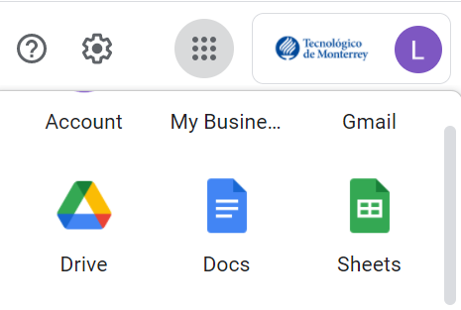
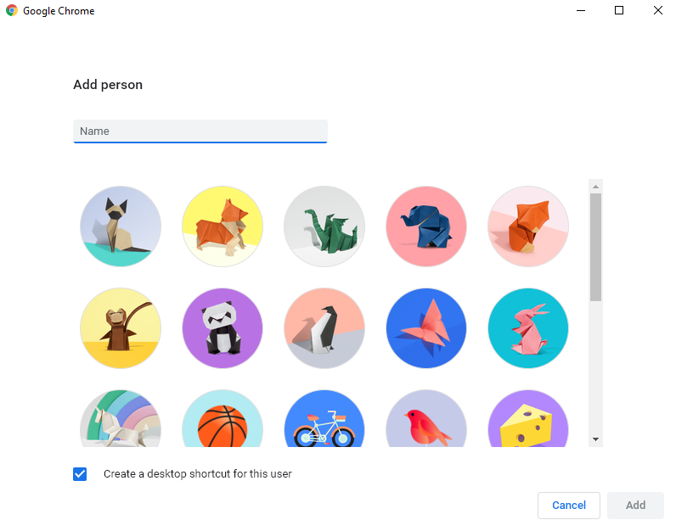
Google Colaboratory :: Chrome
Crear un perfil de alumno
Utilizar tu google drive con la cuenta del Tec

Slide 38
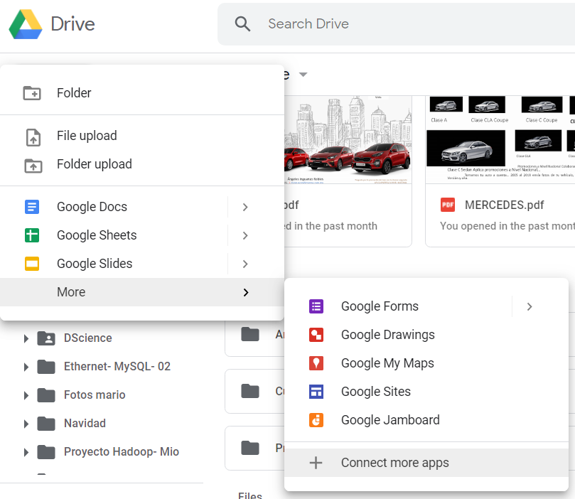
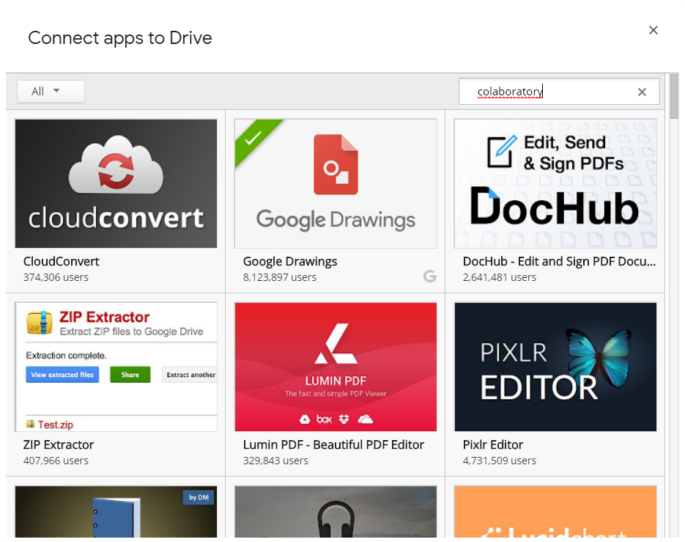
Google Colaboratory
2
1
Luz Eunice Angeles Ochoa

Slide 39
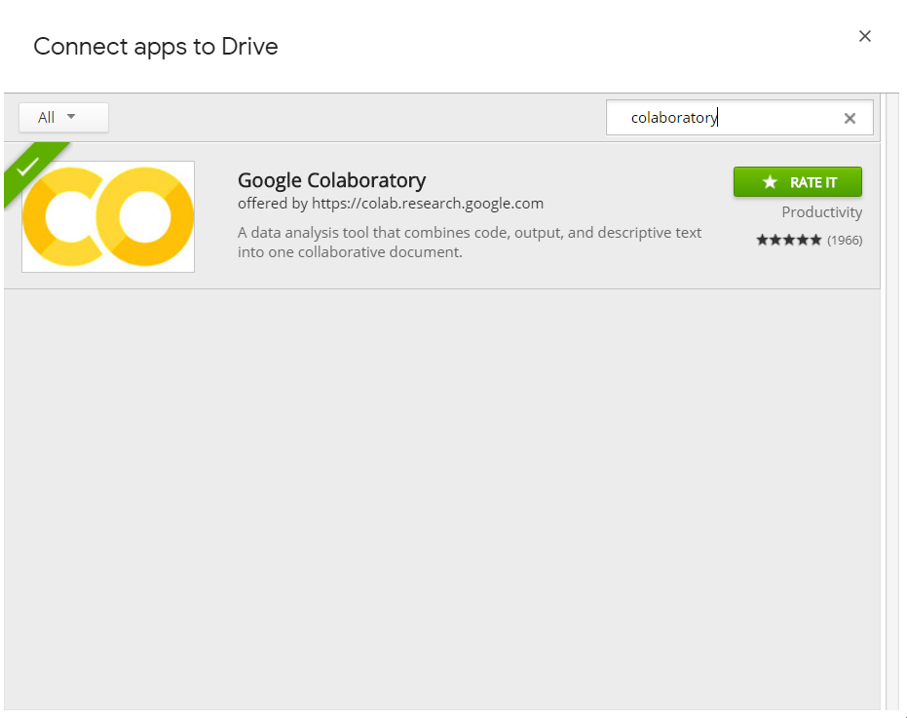
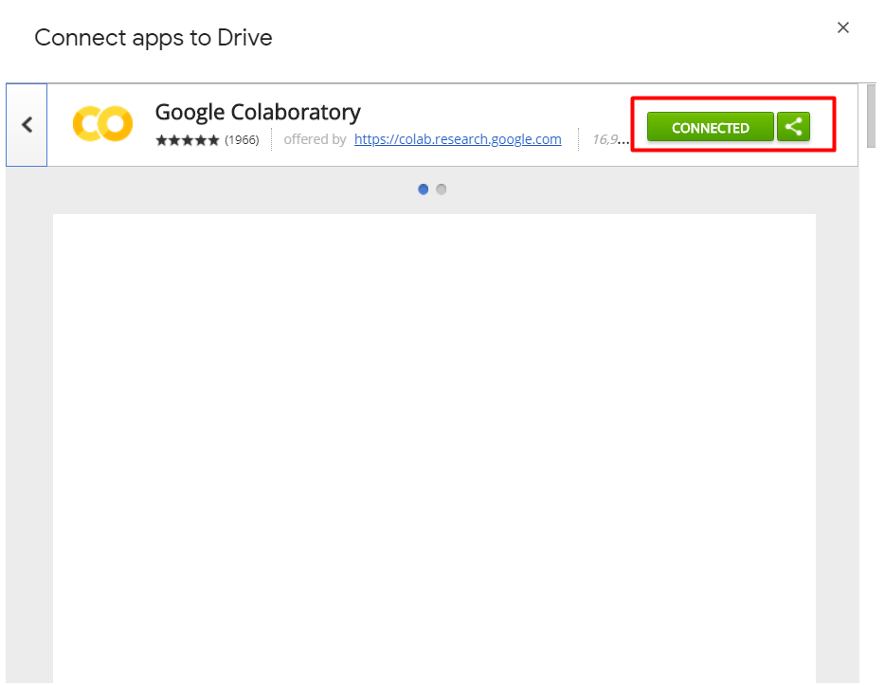
Abrir mi primer libro de trabajo
Luz Eunice Angeles Ochoa

Slide 40




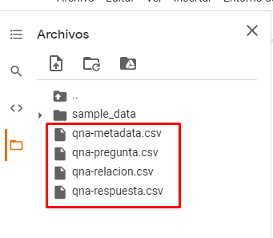
Carga de archivos
Archivos locales
Librería utilizada:
from google.colab import files
Instrucción para cargar archivos:
files.upload: cargar archivos y mostrar el diccionario de archivos cargados
Instrucción para descargar archivos a tu computadora:
files.download descargar los archivos desde el navegador a tu computadora local.
ls:visualizar los archivos que cargamos

Slide 41
Acceder a Google Drive (montarlo)
Librería utilizada
from google.colab import drive
Montar el drive
drive.mount('/content/drive’)
Crear el archivo
open(archivo,w)
Visualizar el contenido del archivo
!cat archivo

Slide 42
Acceder a Google Drive (pyDrive )
Librerias utilizadas
from pydrive.auth import GoogleAuth
from pydrive.drive import GoogleDrive
from google.colab import auth
from oauth2client.client import GoogleCredentials
Obtener la lista de objetos(carpetas)
drive.ListFile
Crear y cargar el archivo
drive.CreateFile
Obtener el id del archivo cargado
uploaded.get('id’)
Visualizar el contenido
downloaded.GetContentString()

Slide 43

Google sheets
Librería utilizada
import gspread
Crear la hoja de trabajo
gc.create(
Actualizar los valores
worksheet.update_cells
Leer los valores
worksheet.get_all_values

Slide 44
Lectura de archivos
Busca el archivo .csv descargado desde el repositorio.
Abre el archivo csv y observa su contenido
Observa como se separan las columnas (variables) y las filas (objetos).
Como reto, intenta responder las siguientes preguntas utilizando código:
¿Cuántos renglones tiene?
Cuantas columnas tiene? ¿Y cuales son?

Slide 45
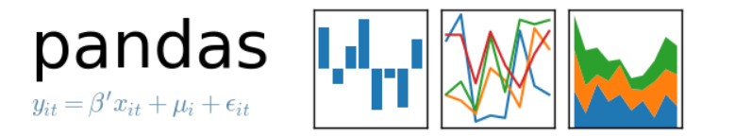
Libreria “Pandas”
Estructura que maneja:
Series y Data Frames
Series: es como un arreglo
DataFrame: 2 dimensiones,
Es una libreria Open Source, de alto desempeño, fácil de usar y con herramientas de análisis para los desarrolladores de Python.
Luz Eunice Angeles Ochoa

Slide 46
Pandas
head(n) desplegar los n valores top
tail(n) desplegar los n valores last
dtypes para conocer los tipos de valores
describe obtener el conteo, el promedio, mínimo, cuartiles y máximos de los valores del DataFrame por columna.
T transponer la información
seleccionar una columna Ejemplo: df.A, df[‘A’],df[“A”]
Seleccionar un(os) renglón(es) Ejemplo: df[0:3]
Seleccionar un rango de datos Ejemplo: df.iloc[3:5, 0:2]
Filtrar valores Ejemplo: df[df.edad > 15]

Slide 47
Pandas
Funciones : def nombreFuncion ( parámetros )
Agrupaciones : Ejemplo df.groupby(['A','B']).sum()
Ordenar : df.sort_values(

Slide 48
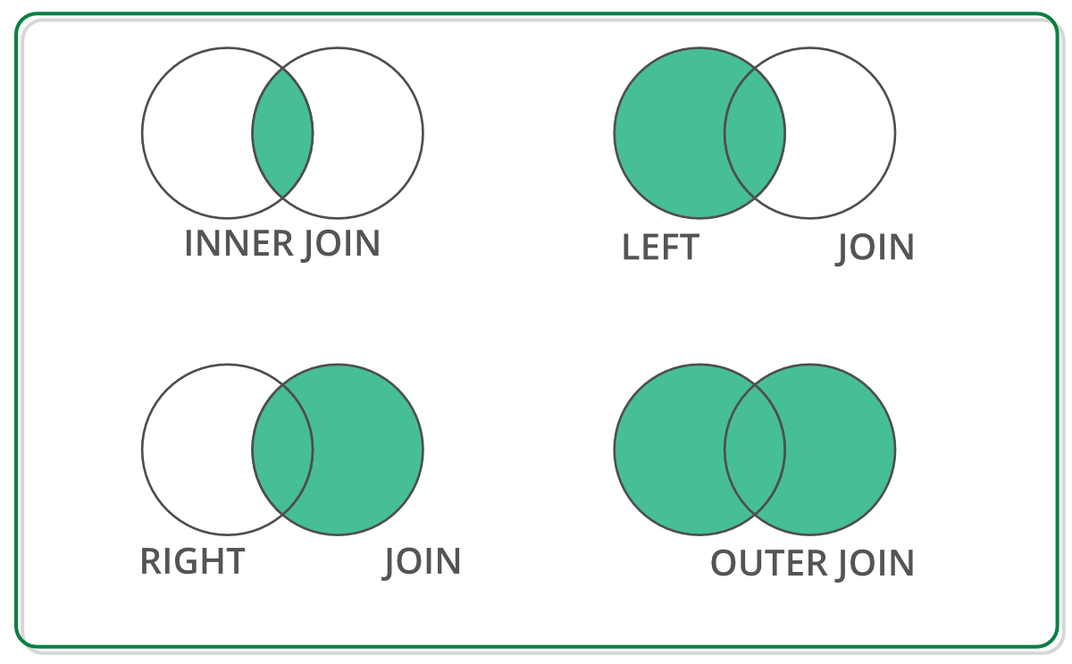
Merge
Unión de tablas
Ejemplo: merge ( df1, df2, on=‘Columna’, how=‘inner’)

Slide 49
Ciclos
FOR
WHILE

Slide 50
map(),apply, applymap()
 | DataFrames | Series
apply | X | X
map |  | X
applymap | X
Para evitar el uso de líneas de Código con loops y buscar un major performance.

Slide 51
Pandas
Importa pandas
Lee el archivo .csv usando la función read_csv
Observa las primeras líneas usando la función head
Obtén diferentes combinaciones de columnas y datos.
Revisa los datos obtenidos por la función describe

Slide 52
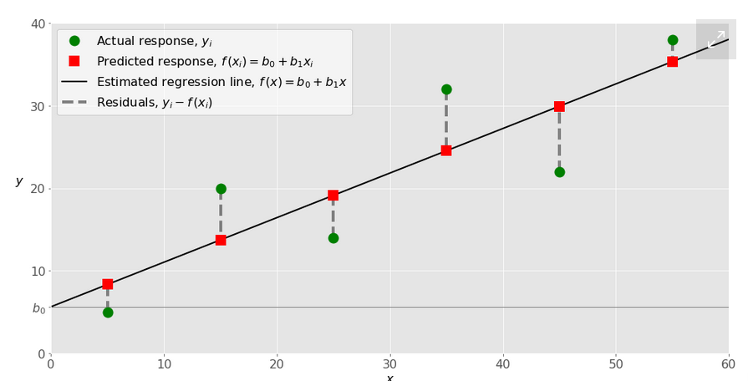
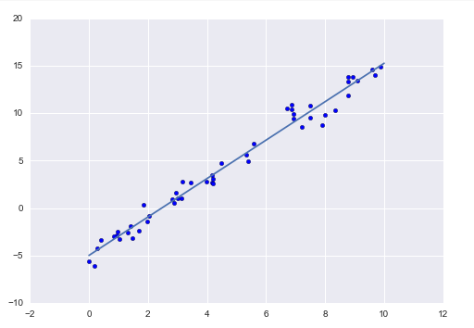
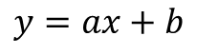
Regresión Lineal
Regresión Lineal Simple
Una línea :
a:pendiente
b: intecepto con el eje y
$$y=ax+b$$
Se buscan los coeficientes con el menor error posible.

Slide 53

$$R^{2}∷\text{coeficiente} \text{de} \text{determinaci}\text{ó}\text{n}$$
El R2 siempre se encuentra entre 0 y 100%
0% indica que el modelo no explica nada de y a partir de x
100% indica un ajuste perfecto de y a partir de x.

Slide 54
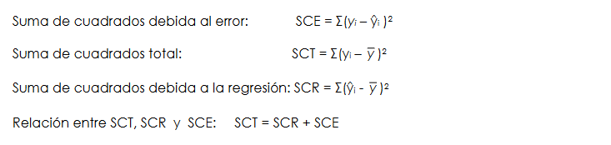
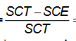
Calculo
Notes:
Referencia: http://www2.uca.edu.sv/matematica/upload_w/file/REGRESION%20SIMPLE%20Y%20MULTIPLE.pdf

Slide 55
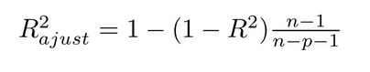
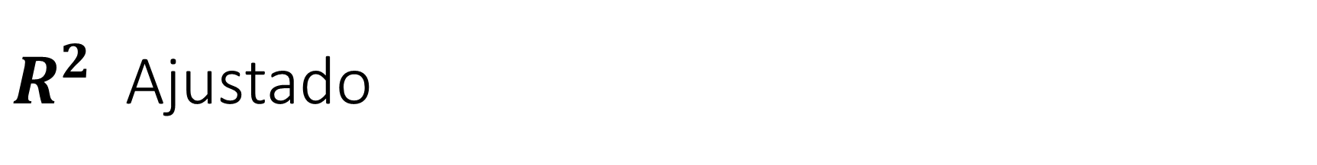
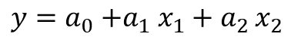
$R^{2}$ Ajustado
Aumentamos las variables (Regresión Lineal Multiple)
$$y=a_{0}{+a}_{1}x_{1}+a_{2 }x_{2}$$
Como evitar: “sobreestimación del modelo”.
Si p = 1 entonces ?
Si p es muy grande ¿qué pasa?
n: numero de muestras
p: numero de variables
Notes:
Referencias: https://www.ccg.unam.mx/~vinuesa/R4biosciences/docs/Tema9_regresion.html

Slide 56
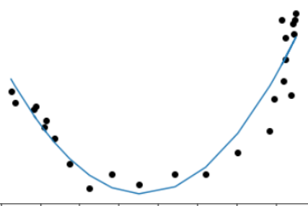
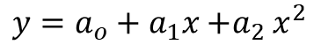
Regresión Polinomial
$$y={a_{o}+a}_{1}x{+a}_{2}x^{2}$$
Una variable
evitar: “sobreestimación del modelo”.

Slide 57
Anexo

Slide 58
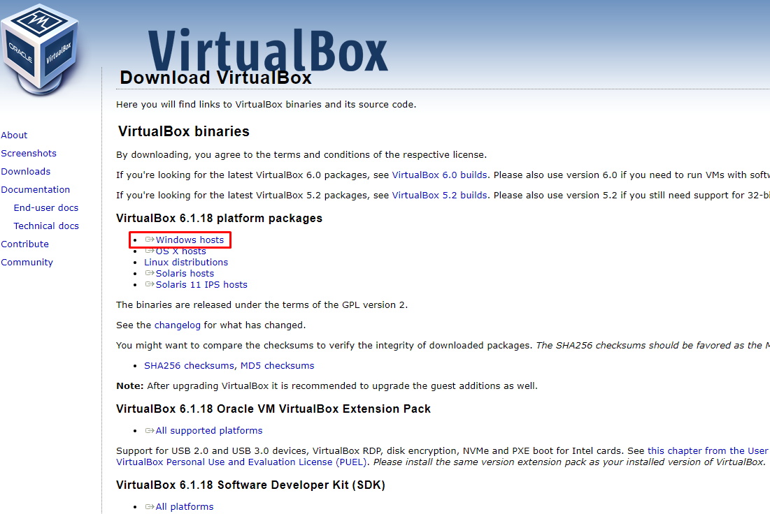
Windows

Slide 59
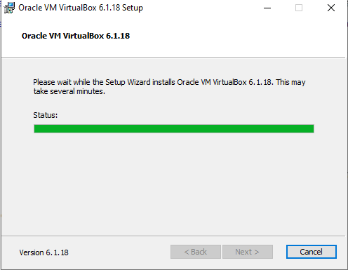
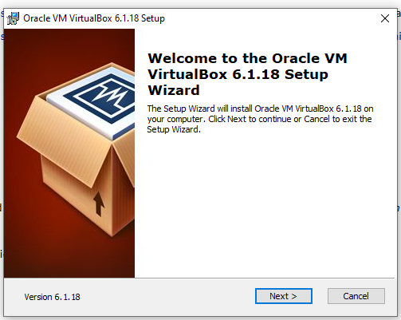
Instalar VirtualBox

Slide 60
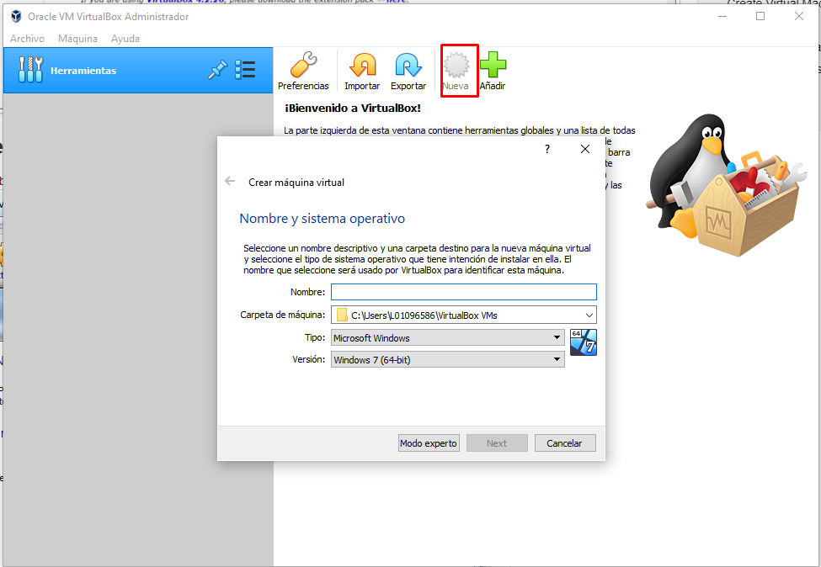
Instalar Ubuntu (https://brb.nci.nih.gov/seqtools/installUbuntu.html)
Crear una máquina virtual

Slide 61
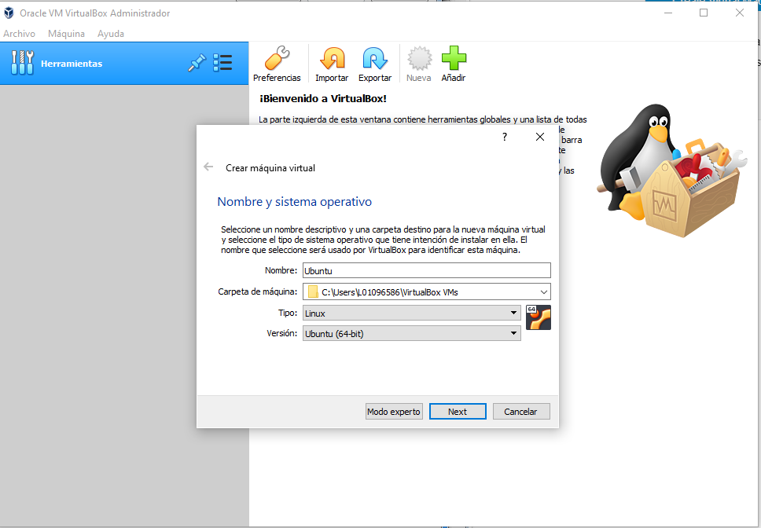

Slide 62
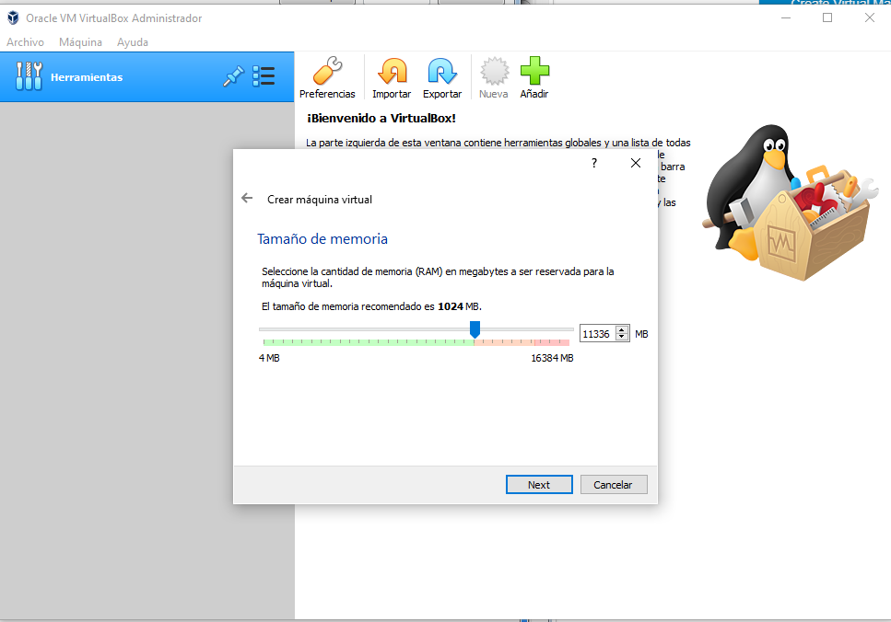

Slide 63
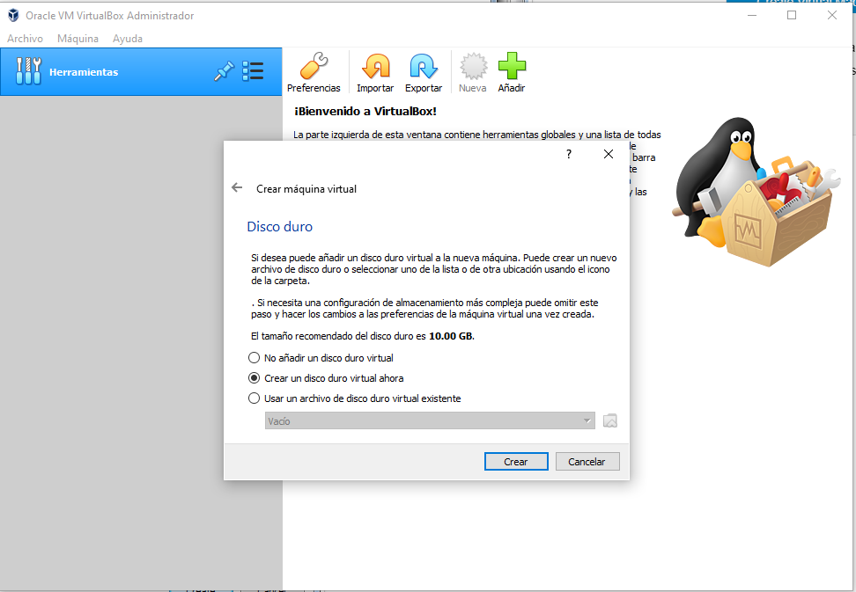

Slide 64
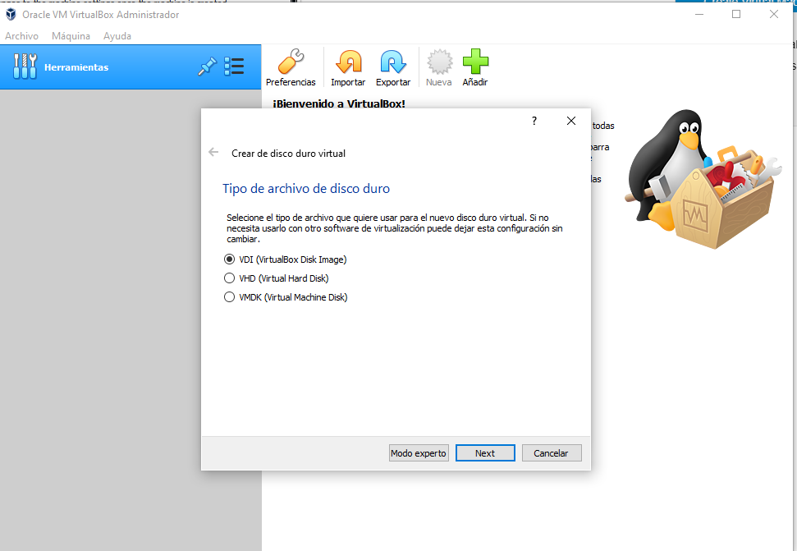

Slide 65
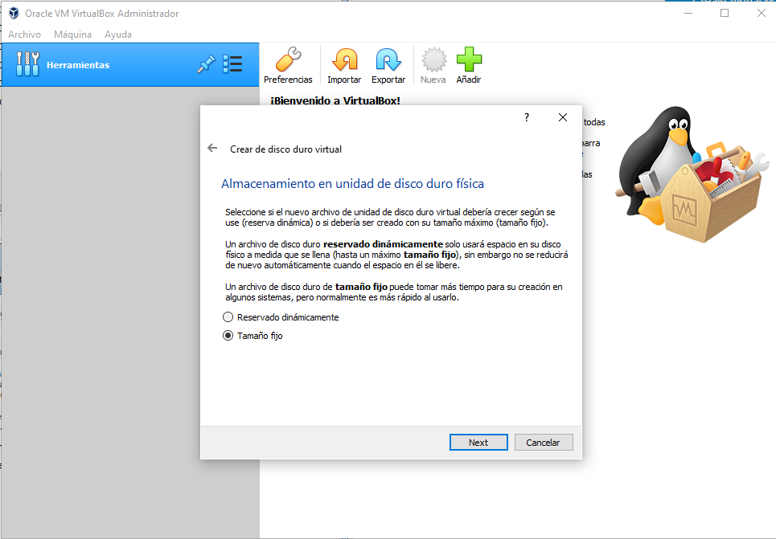

Slide 66
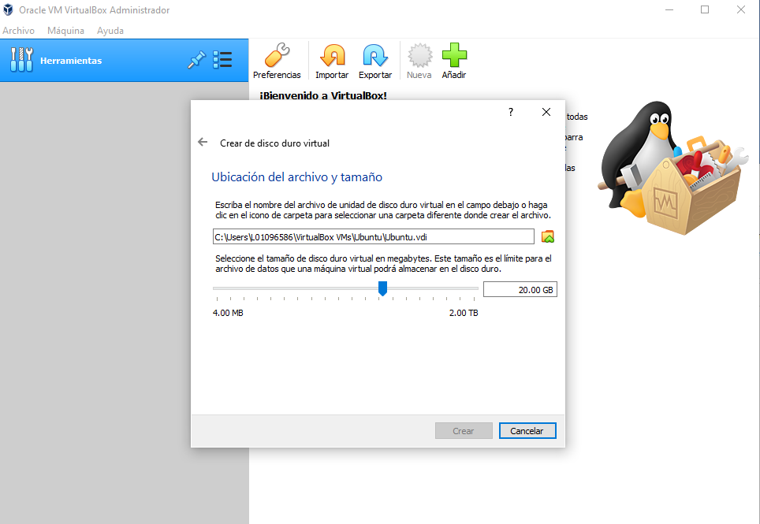

Slide 67
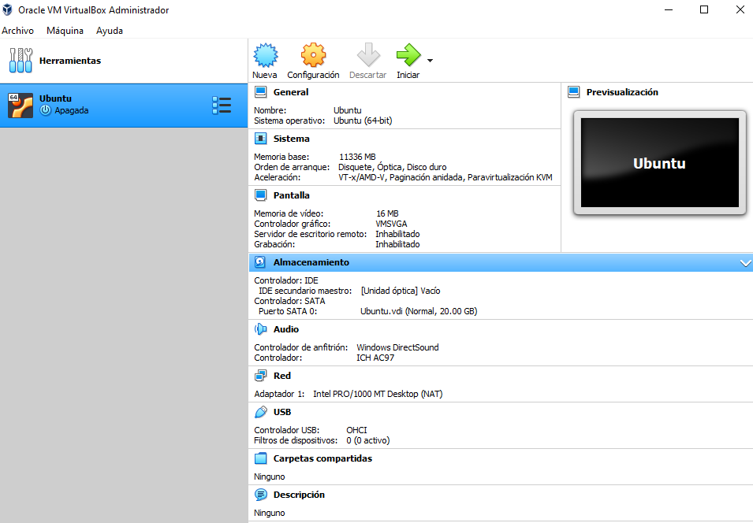
Configuración

Slide 68



Slide 69


Slide 70


Slide 71


Slide 72

Instalar Ubuntu

Slide 73


Slide 74


Slide 75

Install

Slide 76


Slide 77


Slide 78


Slide 79


Slide 80

Restart

Slide 81


Slide 83


Slide 84


Slide 85


Slide 87
Restart

